Slide 1
Ch2 离散型随机变量

Slide 2
引言
在掷两枚骰子的游戏中，我们经常更关心两枚骰子的点数之和，而不是各枚骰子的具体值。也就是说，我们或许关心骰子点数之和为7，而不关心实际结果具体是(1,6),(2,5),(3,4),(4,3),(5,2),(6,1).这些感兴趣的量是试验结果的函数，或者更正式的说，这些定义在样本空间上的实值函数，称为随机变量.
注：因为随机变量的取值由试验结果决定，所以我们也会对随机变量
的可能取值指定概率（即指定随机变量取值的概率）。

Slide 3

• 随机变量的概念
定义 设随机试验E的样本空间是Ω，若对每个ω∈Ω，有定义在Ω上的一个实数X(ω)与之对应，称这样一个定义在Ω上的单值实函数X＝X(ω )为随机变量（Random Variable），简记为 r.v. X。 随机变量一般用英文大写字母X、Y、Z等表示 ，也可用希腊字母ξ、η、ζ等表示。
注：随机变量是赋予试验的每一个结果的一个数。

Slide 4
• 离散型随机变量
定义 全部可能取值为有限个或可列无限个的随机变量为离散型随机变量。
即全部可能取值至多为可列无限个的随机变量为离散型随机变量。

Slide 5
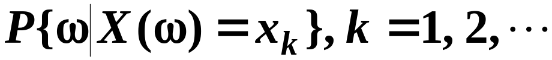
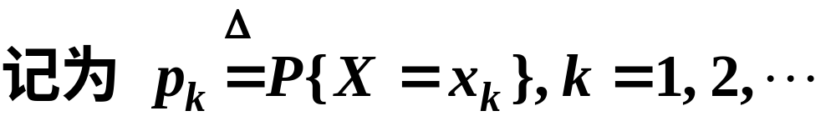

• 一维离散型随机变量的分布律
若X为离散型随机变量，
其取值为x₁, x₂, …, x_{n}, …，
X取每个可能值的概率为

Slide 6

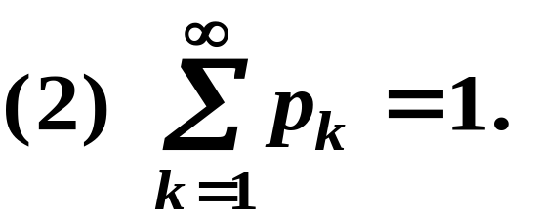
也可表为
X～ P{X=x_{k}}=p_{k}, (k=1, 2, … )，
或
X x₁ x₂ … x_{n} …
P p₁ p₂ … p_{n} …
概率分布表
分布律的性质
(1) p_{k} ≥ 0, k＝1, 2, … ;

Slide 7
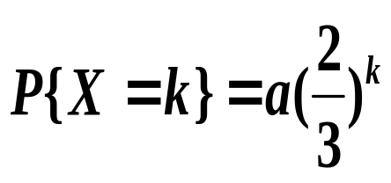
例 设袋中有5只球，编号为1、2、3、4、5，在袋中同时取3只球，以X表示取出的3只球中的最大号码。试写出X的分布律。
例 设X的分布律为： ，k=1,2,3,...
求a。

Slide 8
• 几个常见的离散型分布
1. 退化分布(单点分布)
X～P{X＝a}＝1，其中a为常数。
即
X a
P 1
2. (0－1)分布(两点分布)
X 0 1
P 1-p p
或 X～P{X＝k}＝p^{k}(1－p)^{1－k}, (0< p <1) k＝0，1

Slide 9
3. 几何分布
一次试验中只考虑某事件A出现或不出现，设P(A)=p， P(A)=1-p。现重复独立地做试验，一旦A发生就立即停止试验。
以X表示A首次发生所需的试验次数，则其分布率为：
X～P{X＝k}＝ (1－p)^{k－1} p, (0< p <1) k＝1, 2, …
称X服从参数为p的几何分布。

Slide 10
4. 二项分布B(n, p)
以X记n重贝努里试验中A发生的次数，则其分布率为：
称X服从参数为(n，p)的二项分布，记为X~B(n，p)
例 一大楼装有5个同类型的供水设备，调查表明在任一时刻 t 每个设备被使用的概率为0.1。问在同一时刻：
（1）恰有两个设备被使用的概率是多少；
（2）至多有三个设备被使用的概率是多少？

Slide 11
例 设事件A在每一次试验中发生的概率为0.3，当A发生不少于3次时，指示灯发出信号。
（1）进行了5次独立试验，求指示灯发出信号的概率；
（2）进行7次独立试验，求指示灯发出信号的概率。

Slide 12
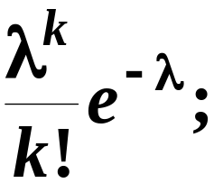
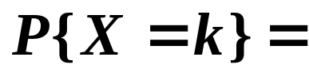

5. 泊松(Poisson)分布 P(λ)
若随机变量X的所有取值为一切非负整数，且其分布律为：
其中λ > 0为常数，称X服从参数为λ的泊松(Poisson)分布，记为X~P(λ)。

Slide 13
泊松(Poisson)分布的应用
若X(t)表示在时间区间[0，t ]中某服务台到达的顾客数。若X(t) 满足：
（1）在不重叠的时间区间内到达的顾客数相互独立（无后效性）；
（2）在时间区间[a，a+t]内到达的顾客数只与时间长度有关，而与区间起点a无关（平稳性）；
（3）当t充分小时，在区间（a，a+t）内到达两个或两个以上的顾客不可能（普通性）；
（4）在有限区间中只到达有限个顾客且不可能始终没有顾客到达（非平凡性）。

Slide 14
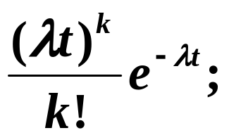
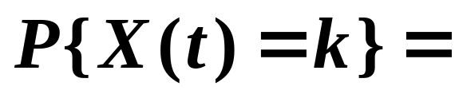
定理
在上述条件下，在长度为t的时间区间上到达的顾客数X(t)服从参数为λt的Poisson分布，其中λ>0是一个常数。即

Slide 15
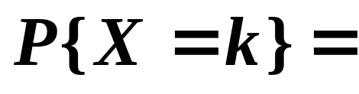
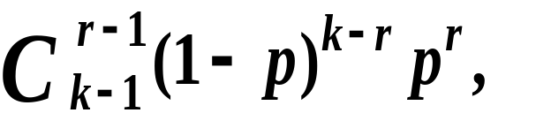

6. 负二项分布
以X记可列重贝努里试验中A恰好发生r次所需的试验次数，则其分布率为：
称X服从参数为(r，p)的负二项分布，记为X~NB(r，p)
负二项分布又叫帕斯卡(Pascal)分布

Slide 16
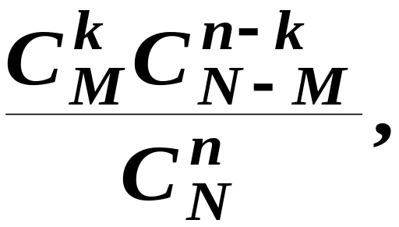
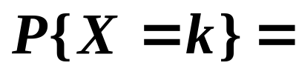


7. 超几何分布
设N个元素分为两类，其中M个属于第一类，N−M个属于第二类。现从中按不重复抽样取n个，以X记这n个中属于第一类元素的个数。则X的分布律为：
称X服从参数为(N，M，n)的超几何分布。

Slide 17
• 常见分布律之间的关系
1. (0－1)分布和二项分布的关系
(0－1)分布是二项分布B(n, p)中n＝1时的特例。
2. 几何分布和负二项分布的关系
几何分布是负二项分布NB(r, p)中r＝1时的特例。

Slide 18
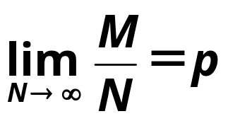
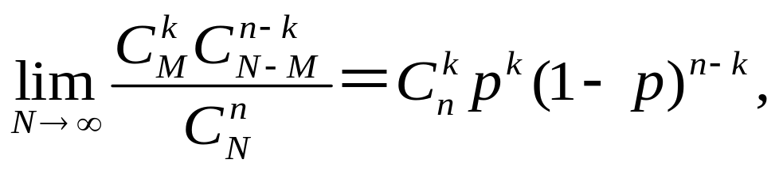
3. 超几何分布和二项分布的关系
定理 设在超几何分布中，n是一个取定的正整数，
而 ，则
k＝0, 1, 2, …, n
即 当N充分大时，超几何分布趋向于二项分布。
事实上：超几何分布用来描述不放回抽样的情况；
而二项分布则用来描述放回抽样的情况；
当N充分大时，两种抽样方式的差别很小。

Slide 19
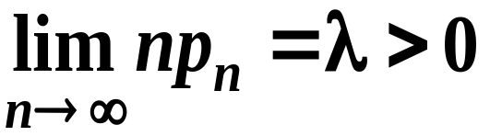
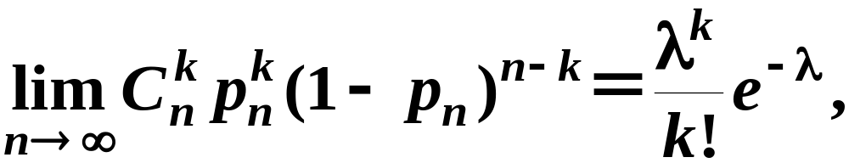
4. 二项分布和泊松分布的关系
定理 设随机变量X_{n}~B(n, p_{n}), (n＝0, 1, 2, …), 且
，λ为常数，则
k＝ 0, 1, 2, …
该定理也称为泊松定理。

Slide 20
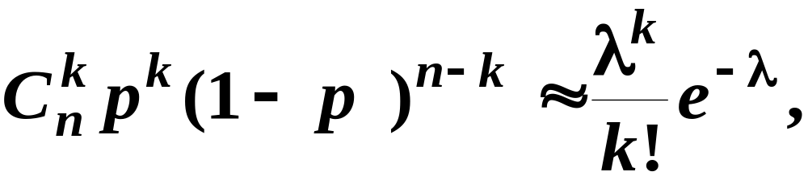
泊松定理表明，泊松分布是二项分布的极限分布，当n很大，p很小时，二项分布就可近似地看成是泊松分布，即
其中λ＝np.
一般的，当n ≥ 10 ， p ≤ 0.1时就可用泊松分布近似代替二项分布。

Slide 21
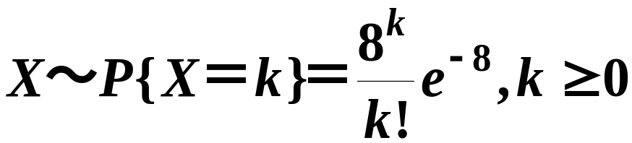
例 某人射击的命中率为0.02，他独立射击400次，试求其命中次数不少于2的概率。
解
设X表示400次独立射击中命中的次数，
则X～B(400, 0.02)，
故
P{X≥2}＝
1－ P{X＝0}－P {X＝1}
＝1－0.98⁴⁰⁰－(400)(0.02)(0.98³⁹⁹)
＝0.997165
另解(用泊松分布)
由于λ =np
＝(400)(0.02)＝8,
故
近似地有
P{X ≥ 2}＝1－ P{X＝0}－P {X＝1}
＝1－(1＋8)e^{－8}
＝0.996981

Slide 22
• 二维离散型随机变量
1. 联合分布律
若二维随机变量(X, Y )只能取至多可列个值(x_{i} , y_{j} ), (i , j＝1, 2, … )，则称(X, Y )为二维离散型随机变量。
若二维离散型随机变量(X, Y ) 取 (x_{i} , y_{j} )的概率为p_{ij} ,
即 P{X＝x_{i} , Y＝ y_{j}}＝ p_{ij ，}(i , j＝1, 2, … )
则称 p_{ij} 为二维离散型随机变量(X, Y )的分布律，或随机变量X与Y的联合分布律。
可记为
(X, Y )～ P{X＝x_{i} , Y＝ y_{j} }＝ p_{ij ，}(i , j＝1, 2, … )

Slide 23
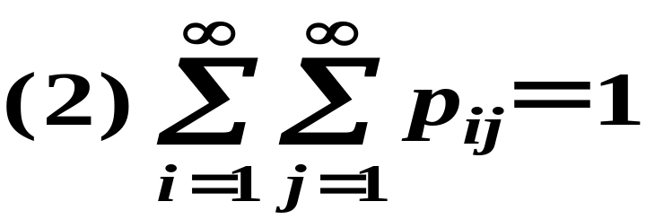
P{X＝x_{i} , Y＝ y_{j}}＝ p_{ij ，}(i, j＝1, 2, … )
联合分布律的性质
( 1 ) p_{ij} ≥ 0 , i, j＝1, 2, … ；

Slide 24
二维离散型随机变量的联合分布律也可列表表示如下：
Y
y₁ y₂ ... y_{j} ...
X
x₁ p₁₁ p₁₂ ... p_{1j} ...
x₂ p₂₁ p₂₂ ... p_{2j} ...
x_{i} p_{i1} p_{i2} ... p_{ij} ...
...
...
...
...
...
...
...
...

Slide 25
例 盒子里装有3只黑球，2只红球，2只白球，今在其中任取4只球，以X表示取到黑球的数目，以Y表示取到红球的数目。试写出X和Y的联合分布律。

Slide 26
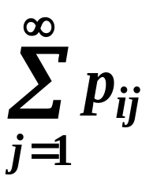
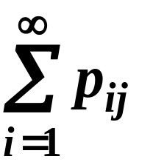
• 边缘分布律
若随机变量X与Y的联合分布律为
(X, Y )～ P{X＝x_{i} , Y＝ y_{j} }＝ p_{ij ，}(i, j＝1, 2, … )
则称
P{X＝x_{i} }＝p_{i .}＝ ，i＝1, 2, …
为(X, Y )关于X的边缘分布律；
同理 P{Y＝ y_{j} }＝p_{.j}＝ ，j＝1, 2, …
称为(X, Y )关于Y的边缘分布律。

Slide 27
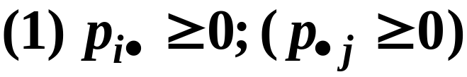
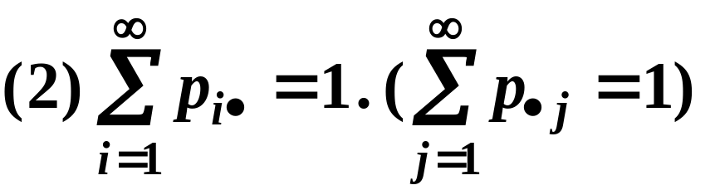
P{X＝x_{i} }＝p_{i .}＝ ，i＝1, 2, …
P{Y＝ y_{j} }＝p_{.j}＝ ，j＝1, 2, …
边缘分布律自然也满足分布律的性质：

Slide 28
二维离散型随机变量的边缘分布律也可列表表示如下：
Y
y₁ y₂ ... y_{j} ...
p_{i .}
X
x₁ p₁₁ p₁₂ ... p_{1j} ...
x₂ p₂₁ p₂₂ ... p_{2j} ...
x_{i} p_{i1} p_{i2} ... p_{ij} ...
p_{1 .}
p_{2 .}
...
...
...
...
...
p_{i .}
...
...
...
...
...
p_{.j}
p_{.1}
p_{.2}
p_{.j}
...
...
1

Slide 29
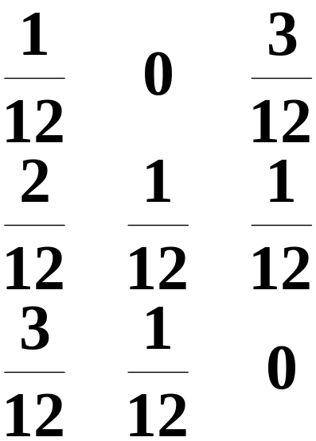

P{X＝x_{i} }＝p_{i .}＝ ，i＝1, 2, …
P{Y＝ y_{j} }＝p_{.j}＝ ，j＝1, 2, …
例 设(X，Y )的联合分布律为：
Y
X
−1 1 2
试求X和Y的边缘分布律。

Slide 30

Y
p_{i .}
X
−1 1 2
1/12 0 3/12
2/12 1/12 1/12
3/12 1/12 0
1/3
1/3
1/3
p_{.j}
1/2
1/6
1/3
1

Slide 31
例 设(X，Y )的联合分布律为：
Y
X
0 1 2
4/16 4/16 1/16
4/16 2/16 0
1/16 0 0
0
1
2
试求X和Y的边缘分布律。

Slide 32
• 条件分布律
设随机变量X与Y的联合分布律为
(X, Y )～ P{X＝x_{i} , Y＝ y_{j} }＝ p_{ij ，}(i, j＝1, 2, … )
X和Y的边缘分布律分别为
P{X＝x_{i}}＝p_{i .} ，i＝1, 2, …
和 P{Y＝ y_{j} }＝p_{.j} ，j＝1, 2, …

Slide 33
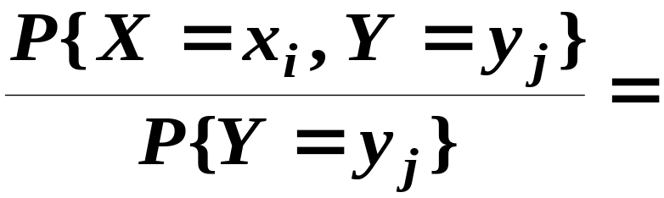
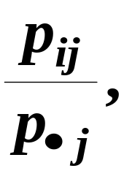
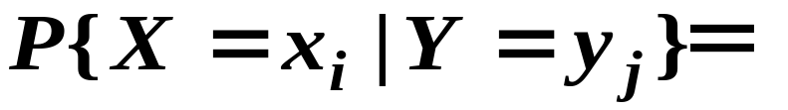
若对固定的 j, p_{. j} >0,
则称
i= 1, 2, …
为Y＝ y_{j} 的条件下，X的条件分布律。
记为 p_{i | j}＝

Slide 34
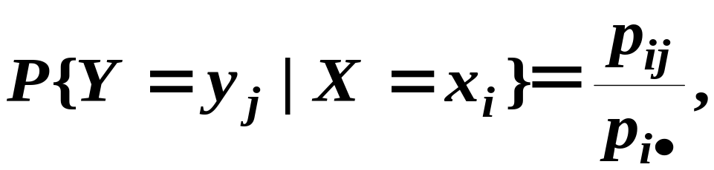
同理，若对固定的 i , p_{i .} >0, 则称
P_{j | i}＝
j= 1, 2, …
为X＝ x_{i}的条件下，Y的条件分布律。
条件分布律也满足分布律的性质。

Slide 35
例 一射手进行射击，命中目标的概率为p (0< p <1)，射击进行到命中目标两次为止，现用X 表示首次命中目标所进行的射击次数，用Y 表示总共进行的射击次数。试求X 和Y 的联合分布律及条件分布律。
解
由题意知（X，Y）的分布律为
P{X=m , Y=n }＝
p ² (1－p) ^{n －2}
n=2, 3, …，
m=1, 2, …, n－1；
X服从参数为p的几何分布，
其分布律为
P{X=m }＝p (1－p) ^{m －1}， m=1, 2, …

Slide 36
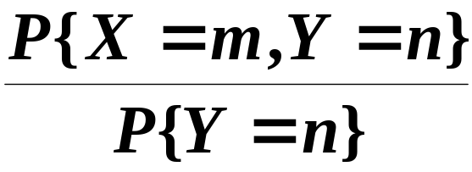
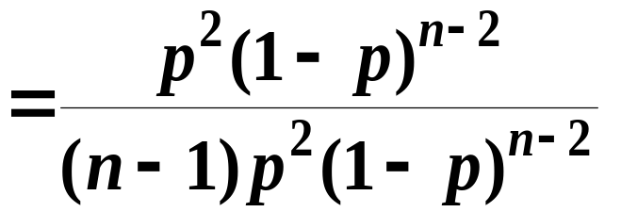
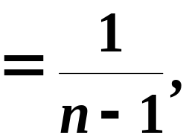
Y服从参数为 (2, p)的负二项分布，
其分布律为
P{Y=n}＝(n－1)p²(1－p)^{n－2}， n=2, 3, …
(X和Y的边缘分布律也可由联合分布律求得)
于是当n=2, 3, … 时
P_{m |n}＝P{X=m|Y=n }＝
m＝1, 2, … ,n－1

Slide 37
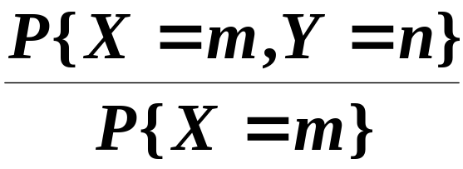
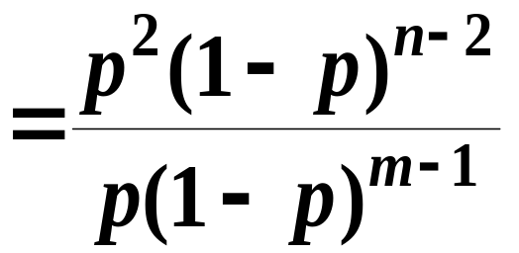
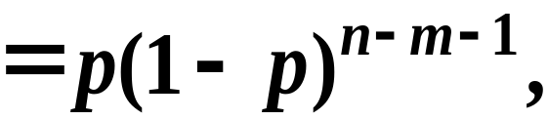
当m=1, 2, … 时
P_{n | m}＝P{Y=n|X=m }＝
n＝m+1, m+2, …

Slide 38
• 离散型随机变量的相互独立性
设随机变量X与Y的联合分布律为
(X, Y )～ P{X＝x_{i} , Y＝ y_{j} }＝ p_{ij ，}(i, j＝1, 2, … )
p_{ij} ＝ p_{i .} ·p_{. j}，
若对任意的 i、j，有
即 P{X＝x_{i} , Y＝ y_{j} }＝ P{X＝x_{i} }P{Y＝ y_{j} }
则称随机变量X与Y相互独立。

Slide 39
例 将两封信投入3个编号为1、2、3的信箱，用X、Y分别表示投入第1、2号信箱的信的数目，试判断X与Y是否独立？为什么？

Slide 40
上述独立的概念不难推广到n维离散型随机变量的情形。
设X₁，X₂，… , X_{n} 为一个n维离散型随机变量，
若对任意的 x₁，x₂，… , x_{n} 有:
P{X₁= x₁ , X₂= x₂ , … , X_{n} = x_{n} }
= P{X₁= x₁}P{X₂= x₂ } … P{X_{n} = x_{n} }
则称随机变量X₁，X₂，… , X_{n}相互独立。

Slide 41
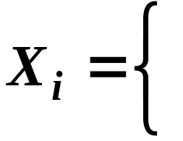

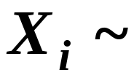


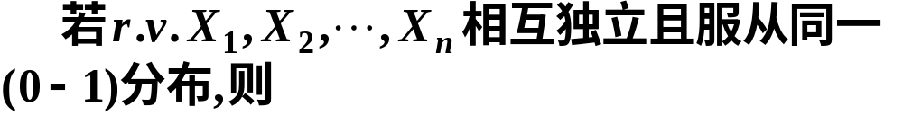
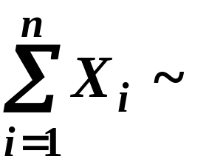
以 X 记 n 重贝努里试验中A发生的次数，则
X~B(n，p)
1,
若在第 i 次试验中 A 发生；
若记
0,
若在第 i 次试验中 A 不发生。
X 0 1
P 1-p p
于是有：
B(n，p)

Slide 42
• 离散型随机变量函数的分布律
1. 一维离散型随机变量函数的分布律
定理 设X一个随机变量，若 y＝g(x)是一元单值实函数，则Y＝g(X )也是一个随机变量。
若 X～P{X＝x_{k} }＝p_{k} , k＝1, 2, … 则
Y＝g(X)～
P{Y＝g(x_{k} )}＝
p_{k} ， k＝1, 2, …
其中g(x_{k} )有相同的，其对应概率合并。
显然，Y的分布律也满足分布律的性质。

Slide 43
例 设 r.v. X的分布律为：
X -1 0 1 2
p 0.2 0.3 0.1 0.4
求Y=(X-1) ²的分布律。

Slide 44
2. 多维离散型随机变量函数的分布律
定理 设X₁，X₂，… , X_{n} 一个 n 维随机变量，若y＝g(x₁, x₂, … , x_{n} )是一个 n 元实值函数，则Y＝g(X₁，X₂，…, X_{n} )也是一个随机变量。
写出Y＝g(X₁，X₂，…, X_{n} )的所有可能取值，然后求其取每一个值的概率。

Slide 45
例 设随机变量(X，Y )的分布律为
X 0 1 2 3 4 5
0 0.00 0.01 0.03 0.05 0.07 0.09
1 0.01 0.02 0.04 0.05 0.06 0.08
2 0.01 0.03 0.05 0.05 0.05 0.06
3 0.01 0.02 0.04 0.06 0.06 0.05
(1) 求P{Y=2|X=2}, P{X=3|Y=0};
(2) 求W＝X＋Y的分布律;
(3) 求V＝max(X, Y )的分布律；
(4) 求U＝min(X, Y )的分布律。
Y

Slide 46
例 设 X～P(λ ₁), Y～P(λ ₂)，且 X 与Y 相互独立，求 Z＝X＋Y 的分布律。
例 设 X～B(n_{1,} p), Y～ B(n_{2,} p), 且 X 与Y 相互独立，则 Z＝X＋Y ～ B(n₁ ＋ n_{2,} p)。

Slide 47
例 设某只昆虫所产虫卵个数X～P(λ), 而每个虫卵发育成幼虫的概率为p（0<p<1)，且每个虫卵是否发育成幼虫是相互独立的。试求这只昆虫下一代幼虫个数Y的分布律。

